Slide 1




BÀI GIẢNG ĐIỆN TỬ
BỘ MÔN: KHOA HỌC TỰ NHIÊN 7
Giáo viên thực hiện: Khuất Thị Sơn
TRƯỜNG THCS Cẩm Yên

Slide 2


Slide 3




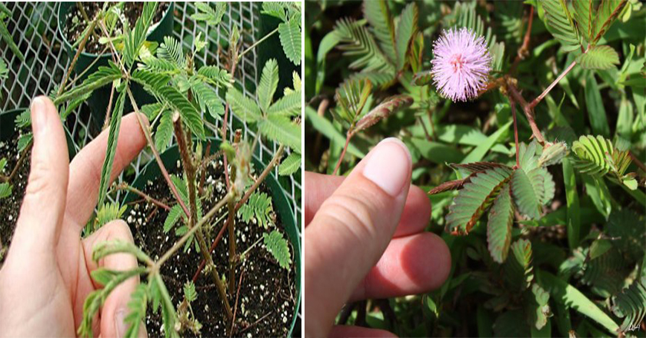












Slide 4

Câu hỏi số 1:
Khi để để chậu câu ở cửa sổ, thân cây sẽ phát triển theo hướng nào? Vì sao?

Slide 5
Câu hỏi số 2:
Hiện tượng gì xảy ra với lá cây xấu hổ khi ta chạm tay vào chúng? Ý nghĩa của hiện tượng này với cây xấu hổ?

Slide 6
Câu hỏi số 3:
Khi bị dọi đèn pin bất ngờ vào mắt, em có hiện tượng gì? Vì sao?

Slide 7
Câu hỏi số 4:
Tại sao khi trời nóng, con chó lại thè lưỡi?

Slide 8

BÀI 27: KHÁI QUÁT VỀ CẢM ỨNG VÀ CẢM ỨNG Ở THỰC VẬT
Thực hiện trong 02 tiết
01
02
I. Khái niệm cảm ứng và vai trò của cảm ứng ở sinh vật
II. Cảm ứng ở thực vật
Tiết
01
Tiết
02

Slide 9
BÀI 27: KHÁI QUÁT VỀ CẢM ỨNG VÀ CẢM ỨNG Ở THỰC VẬT (Tiết 1)
CẢM ỨNG VÀ VAI TRÒ CỦA CẢM ỨNG Ở SINH VẬT
Notes:
Dựa vào bảng trên em hãy rút ra nhận xét về số loài của mỗi ngành thực vật

Slide 10

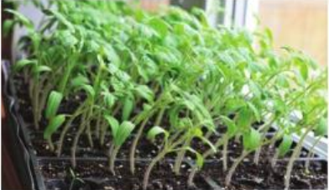

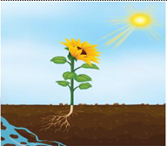
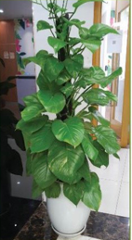
THẢO LUẬN NHÓM
PHT SỐ 1
NHÓM
1, 2, 3
PHT SỐ 2
NHÓM
4, 5, 6
Hiện tượng cảm ứng | Kích thích | Phản ứng
Hiện tượng cảm ứng | Tác nhân gây ra | Ý nghĩa
Ngọn cây hướng về phía có ánh ánh
Rễ phụ cây trầu không bám vào giá thể để leo lên
Rễ cây hướng xuống dưới đất (Hướng âm), chồi hướng lên trên (Hướng dương)

Slide 11

ĐÁP ÁN PHT SỐ 1
Hiện tượng cảm ứng | Kích thích | Phản ứng
 | Ánh sáng | Ngọn cây hướng về phía có ánh ánh
 | Nhiệt độ | Chó thè lưỡi
 | Ánh sáng Nước | - Hoa hướng về phía mặt trời - Rễ mọc về phía hồ nước
 | Giá thể | Cây bám vào giá thể để leo lên

Slide 12

Nêu thêm một số ví dụ về hiện tượng cảm ứng ở sinh vật. Chỉ rõ tác nhân kích thích và phản ứng của sinh vật?

Slide 13
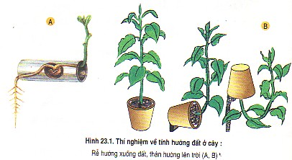
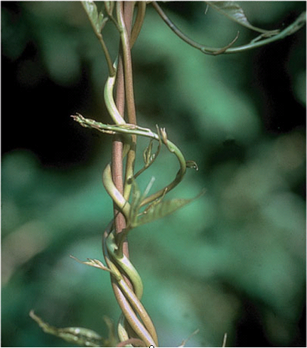
VÍ DỤ CẢM ỨNG Ở THỰC VẬT

Slide 14
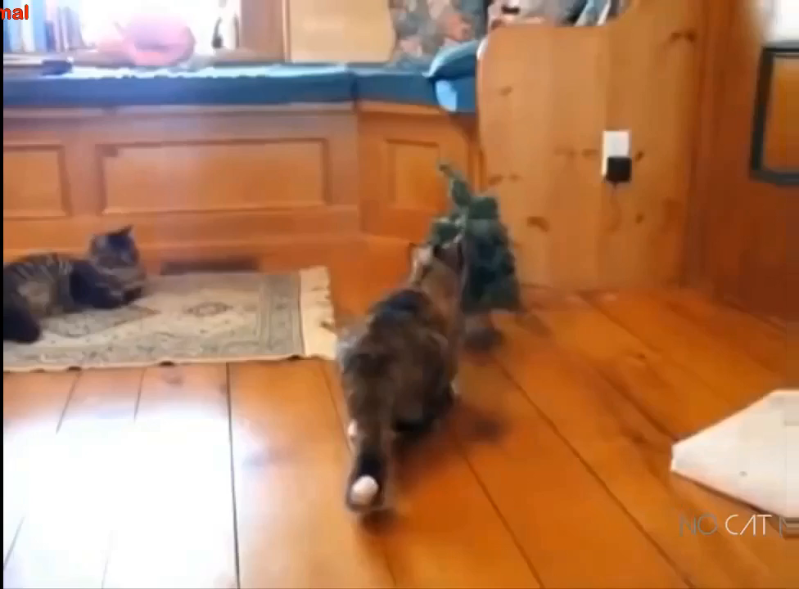
VÍ DỤ CẢM ỨNG Ở ĐỘNG VẬT

Slide 15
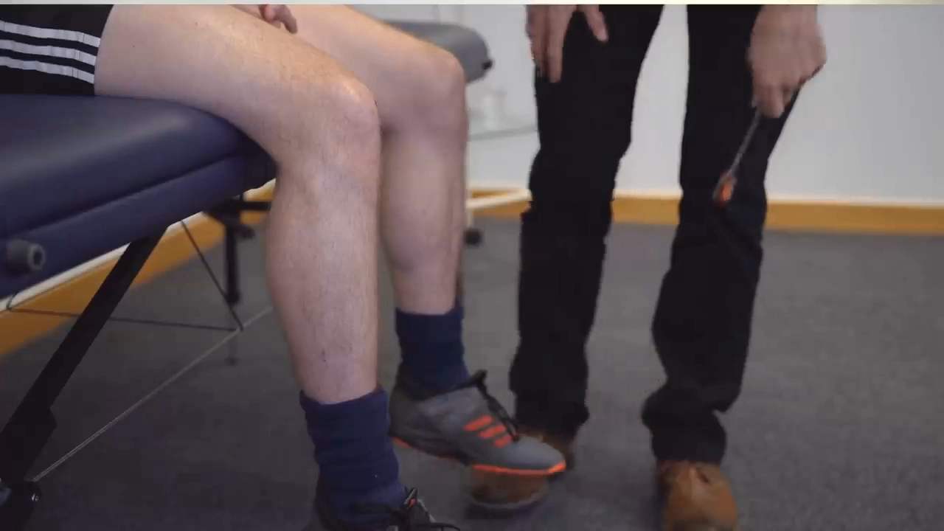
VÍ DỤ CẢM ỨNG Ở NGƯỜI

Slide 16
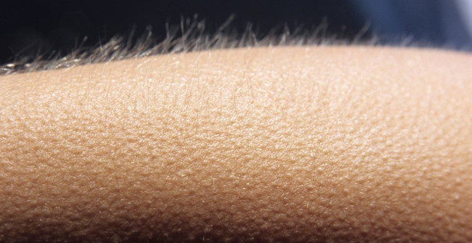

VÍ DỤ CẢM ỨNG Ở NGƯỜI
Nổi da gà khi trời lạnh
Nheo mắt khi có ánh sáng mạnh chiếu vào mắt

Slide 17
ĐÁP ÁN PHT SỐ 2
Hiện tượng cảm ứng | Tác nhân gây ra | Ý nghĩa
Ngọn cây hướng về phía có ánh ánh | Ánh sáng | Thuận lợi cho quá trình quang hợp
Rễ phụ cây trầu không bám vào giá thể để leo lên | Giá thể | Rễ phụ bám vào giá thể để thân cây được bám vững, vươn dài hơn
Rễ cây hướng xuống dưới đất (Hướng âm), chồi hướng lên trên (Hướng dương) | Đất, ánh sáng, nước | Rễ cây hút nước, chất dinh dưỡng, chồi vươn lên để lấy ánh sáng

Slide 18
Điều gì sẽ xảy ra nếu các sinh vật không có phản ứng đối với các kích thích từ môi trường?

Slide 19
1/ Cảm ứng ở sinh vật là gì?
2/ Cảm ứng có vai trò gì đối với sinh vật? Lấy ví dụ minh họa?

Slide 20
BÀI 27: KHÁI QUÁT VỀ CẢM ỨNG VÀ CẢM ỨNG Ở THỰC VẬT (Tiết 1)
CẢM ỨNG VÀ VAI TRÒ CỦA CẢM ỨNG Ở SINH VẬT
1/ Cảm ứng ở sinh vật là gì?
- Khái niệm: Cảm ứng là phản ứng (Tiếp nhận và trả lời) của sinh vật đối với kích thích từ môi trường để tồn tại và phát triển.
2/ Vai trò của cảm ứng ở sinh vật
- Là đặc trưng của cơ thể sống, giúp sinh vật thích nghi với môi trường sống để tồn tại và phát triển
- Ví dụ: Cây cong phía phía có ánh sáng, trời nóng người toát mồ hôi,…

Slide 21
HƯỚNG DẪN VỀ NHÀ
- Tìm hiểu 1 số hiện tượng cảm ứng của sinh vật trong thực tiễn
- Hoàn thành phiếu học tập số 3
Hình thức cảm ứng | Các bước tiến hành thí nghiệm | Mục đích thí nghiệm | Kết quả
Tính hướng sáng
Tính hướng nước

Slide 22
BÀI 27: KHÁI QUÁT VỀ CẢM ỨNG VÀ CẢM ỨNG Ở THỰC VẬT (Tiết 2)
CẢM ỨNG VÀ VAI TRÒ CỦA CẢM ỨNG Ở SINH VẬT
II. CẢM ỨNG THỰC VẬT

Slide 23
THẢO LUẬN NHÓM
- Thống nhất kết quả phiếu học tập số 3
- Hoàn thành phiếu học tập số 4
Hình thức cảm ứng | Một số ứng dụng trong thực tiễn
Tính hướng sáng
Tính hướng tiếp xúc
Tính hướng tính hướng đất
Tính hướng hóa (dinh dưỡng)

Slide 24
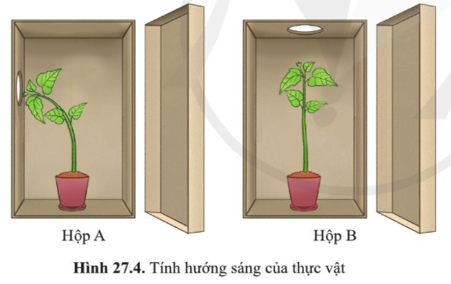
ĐÁP ÁN PHT SỐ 3
Khoét lỗ trên hộp carton
Hình thức cảm ứng | Các bước tiến hành thí nghiệm | Mục đích thí nghiệm | Kết quả
Tính hướng sáng | B1. Chuẩn bị 2 chậu đất giống nhau, 2 hộp carton, hộp A khoét lỗ bên sườn, hộp B khoét lỗ phía trên B2. Trồng đỗ vào 2 chậu đất, tưới hằng ngày cho đỗ nảy mầm B3. Đặt mỗi chậu cây vào 1 hộp carton trên B4. Sau 1 tuần quan sát hướng phát triển của thân cây | Tìm hiểu tính hướng sáng của cây | - Cây ở hộp A mọc cong về phía cửa sổ bên sườn - Cây ở hộp B mọc thẳng

Slide 25
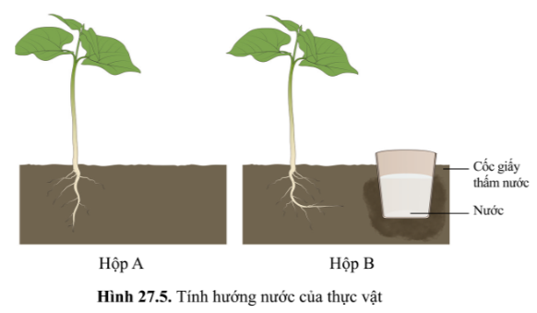
ĐÁP ÁN PHT SỐ 3
Hình thức cảm ứng | Các bước tiến hành thí nghiệm | Mục đích thí nghiệm | Kết quả
Tính hướng nước | B1. Trồng 2 cây con vào 2 chậu A và B chứa mùn cưa B2. Chậu A tưới nước bình thường. Chậu B đặt cốc nước có lỗ thủng nhỏ vào trong B3. Sau vài ngày, gạt lớp mùn cưa, nhấc cây ra, quan sát hướng mọc của rễ | Tìm hiểu tính hướng nước của cây | - Cây ở hộp A rễ mọc thẳng - Cây ở hộp B rễ mọc về phía có cốc nước

Slide 26
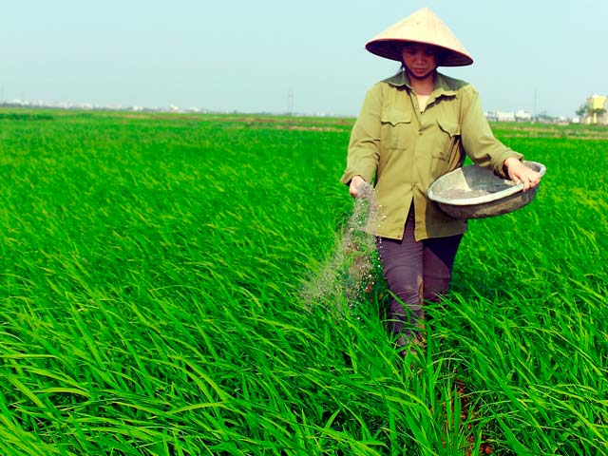
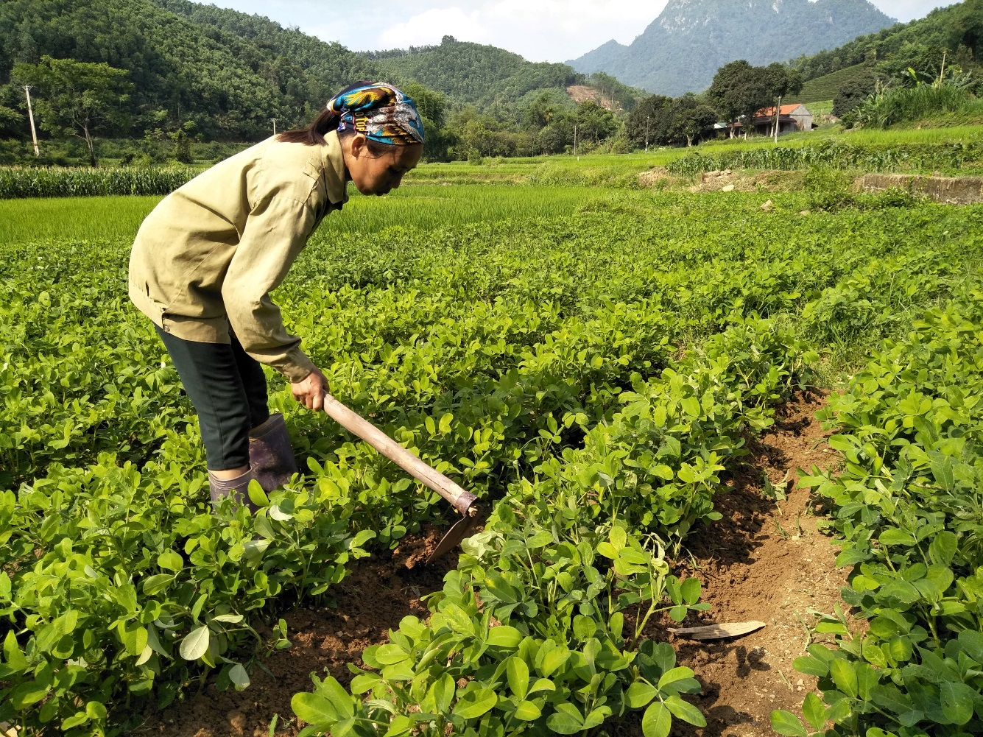
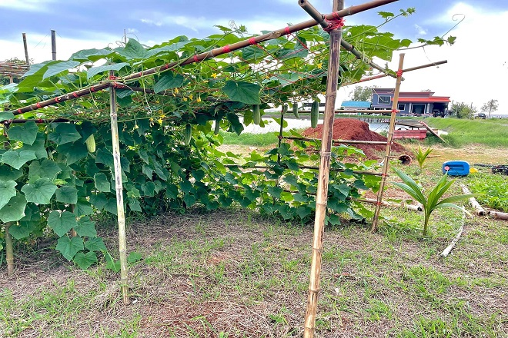
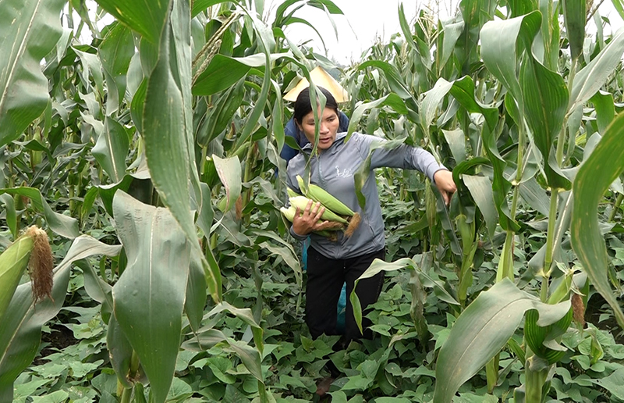
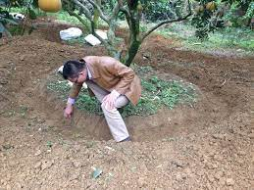
ĐÁP ÁN PHT SỐ 4
Hình thức cảm ứng | Một số ứng dụng trong thực tiễn
Tính hướng sáng | Cây ưa sáng trồng nơi quang đãng (Ngô), cây ưa bóng trồng dưới tán cây khác (Lá lốt)
Tính hướng tiếp xúc | Làm giàn khi trồng các cây dây leo(Bầu, bí)
Tính hướng tính hướng đất | Vun gốc cho cây trồng (Cây lạc)
Tính hướng hóa (dinh dưỡng) | Tùy đặc điểm rễ cây mà bón phân cạn (Lúa, dừa) hay sâu (Cam, bưởi)….

Slide 27
1/ Thực vật có những hình thức cảm ứng nào?
2/ Con người đã ứng dụng tính cảm ứng ở thực vật vào thực tiễn nhằm mục đích gì? Cho VD?

Slide 28
BÀI 27: KHÁI QUÁT VỀ CẢM ỨNG VÀ CẢM ỨNG Ở THỰC VẬT (Tiết 2)
CẢM ỨNG VÀ VAI TRÒ CỦA CẢM ỨNG Ở SINH VẬT
II. CẢM ỨNG THỰC VẬT
- Ở thực vật khi nhận kích thích, cảm ứng biểu hiện bằng sự vận động của cơ quan.
- Các hình thức cảm ứng: + Tính hướng sáng
+ Tính hướng nước
+ Tính hướng hóa
+ Tính hướng tiếp xúc…
- Ứng dụng cảm ứng ở thực vật để thực hiện 1 số biện pháp kỹ thuật nhằm tăng năng suất cây trồng

Slide 29
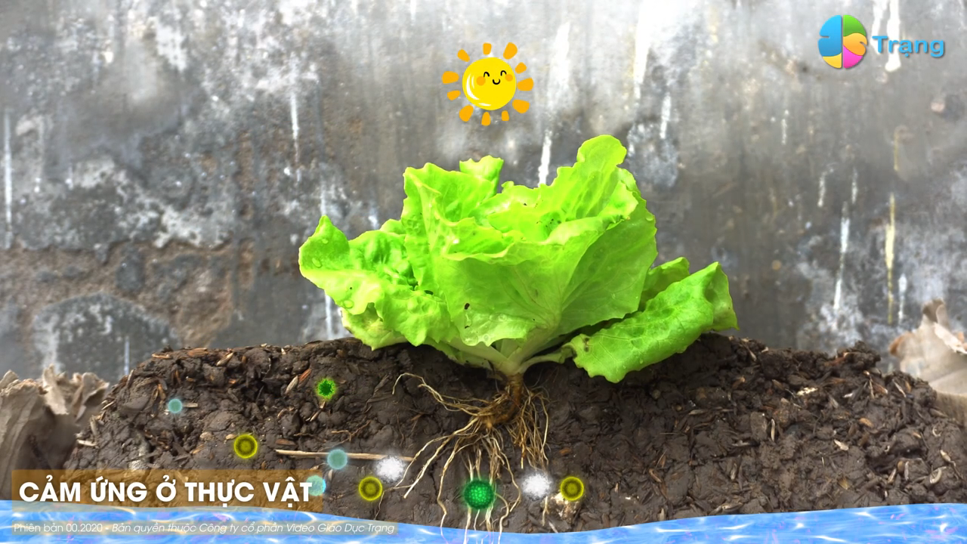

Slide 30


Slide 31
THẢO LUẬN CẶP ĐÔI
1/ Thiết kế thí nghiệm chứng minh cây có tính hướng tiếp xúc
2/ Nêu 1 số biện pháp tăng năng suất cây trồng? Lấy ví dụ 1 số loại cây trồng được chăm sóc bằng cách các biện pháp đó?

Slide 32


Slide 33
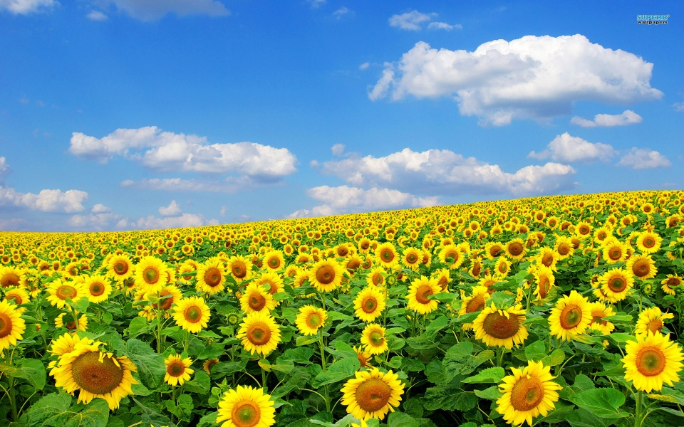
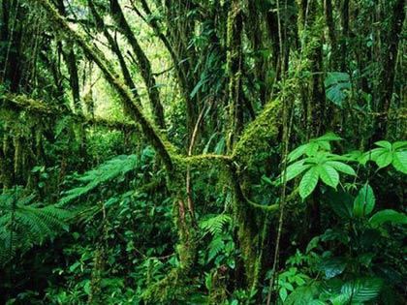
1/ Vì sao có tên gọi hoa hướng dương?
2/ Trong rừng có nhiều cây dây leo quấn quanh các cây gỗ lớn và vươn lên cao. Nêu tác nhân kích thích và ý nghĩa của hiện tượng đó?

Slide 34
HƯỚNG DẪN VỀ NHÀ
- Tóm tắt nội dung bài học bằng sơ đồ tư duy.
- Thực hành các thí nghiệm chứng mính tính hướng sáng, hướng tiếp xúc, sau báo cáo kết quả cho giáo viên
- Tìm hiểu các tập tính của động vật trong tự nhiên

